Slide 1
středověkÁ PRÁVNÍ KULTURA:
InstitucE
Jakub Razim
Notes:
Právní kultura (Knapp) – způsob aplikace práva, formy práva, kvalita normativního řádu

Slide 2
„STÁT“
DVŮR
RADA
VLÁDCE
STATEK
POLIT. „NÁROD“
POLIT. „NÁROD“
SOUD
MĚSTO
PEV-
NOST
SNĚM
KRAJ
CENTRUM
PERIFERIE

Slide 3
ZÁKLADNÍ POJMY

Slide 4
PROČ „STÁT“?
modernizace politické organizace a národně-integrační úsilí v 19. stol. ➔ orientace dějepisectví na fenomén „státnosti“ (Kocka)
něm. „ústavní dějepisectví“
  Haller – patrimonialismus
  Gierke – pospolitosti
  Sohm – státní monopol na realizaci práva
  Below – delegace státní moci
x kritika prézentismu ➔ namísto „státu“ LTI: „panství“ (Brunner), „politický řád“ (Mayer)
x „personalizace“ státu ➔ síť mocenských vztahů mezi příslušníky urozené elity
nutno rozlišovat: stát jako his. fenomén x stát jako pojem
Mayer: Personenverbandstaat x territorialer Flächenstaat
Notes:
L.:
GG (heslo „Staat“)
Brunner – Land und Herrschaft
Graus – Verfassungsgeschichte des Mittelalters
Kocka - Sozialgeschichte

Slide 5
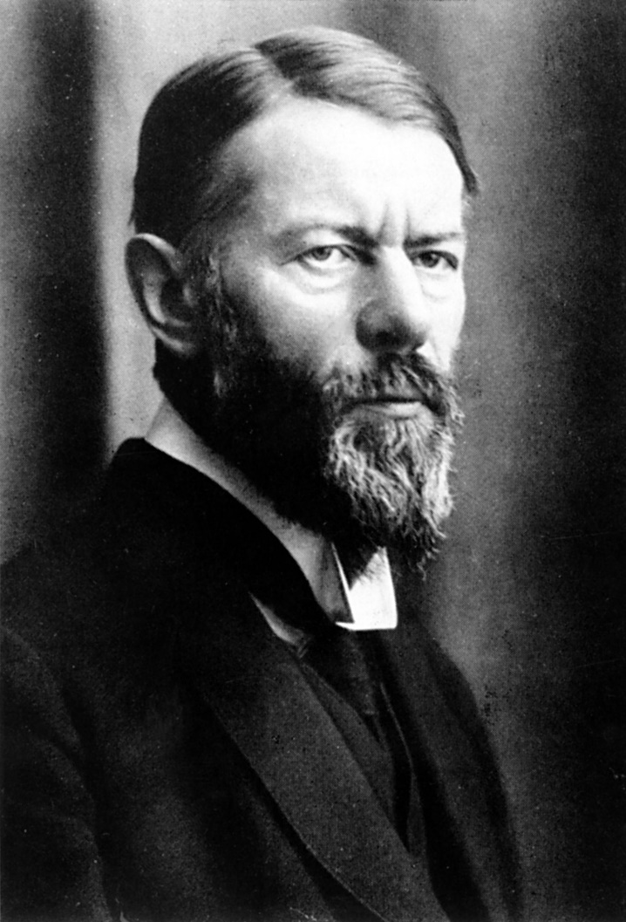
CO JE „STÁT“?
lidské společenství, které si na (víceméně) pevně určeném území (víceméně) úspěšně nárokuje pro sebe monopol (kontrolu) na legitimní použití fyzické moci
poměr panství člověka nad člověkem, opírající se o prostředky moci, jež je dobrovolně uznávána za legitimní

Slide 6
„PANSTVÍ“
šance nacházet poslušnost u určitého okruhu lidí pro každý příkaz, který je vydán
x moc: legitimita, dobrovolnost
základ stv. panství ➔ legitimizační nástroje:
  konsensus (Schneidmüller)
  rituální inscenace (Althoff)
předmětové členění (Moraw)

Slide 7
„SPRÁVA“ (Willoweit)
RÁDCI
SLUŽEB-NÍCI
ÚŘEDNÍCI
prostředky a způsoby výkonu panství
stabilizace v prostoru
projevy:
  zpísemnění vladařských aktů
  zajištěním opakovatelnosti činností na podkladě archivní dokumentace
  profesionalita aparátu

Slide 8
„ÚŘAD“
„genetické pojetí“ (Moraw): množina dobově a místně podmíněných správních činností, vykonávaných v zastoupení za panovníka, jenž nemohl plnit své povinnosti naráz ve všech koutech své rozlehlé říše
úřad je služba na principu delegace a zastoupení
okruhy činnosti: 1. výkon svěřených úředních pravomocí, 2. správa majetku
smluvní základ
PO: proaktivní ochrana vladařských práv a správa majetku + fidelita jako korektiv řádného výkonu úřadu
PR: odměna

Slide 9
BENEFICIÁRNÍ SYSTÉM
družina (Graus) ➔ úřední beneficia (Žemlička)
termín: Russocki
pův.: VM
def. znaky:
  neexistence většího soukromého vlastnictví
  politická elita žije z podílu na důchodech státu, které jsou ji odměnou za službu panovníkovi
organizační pilíře: 1. hradské zřízení, 2. služebná organizace
materiální pilíře: 1. veřejná břemena obyvatelstva, 2. výnosy knížecího hospodaření, 3. regály a monopoly
KRITIKA:
  „soukromé“ režijní velkostatky x „velká knížecí vesnice“ (Třeštík)
  centralizované „patrimoniální panství“ (Russocki) x „konsensuální panství“

Slide 10
INSTITUCE

Slide 11
DVŮR (curia): CENTRUM
CO: organizované společenství ➔ 1. nadřízených a podřízených osob, 2. kolem vůdčího jednotlivce, který je jeho tvůrcem, 3. má správní, politické a soudní fce + 4. z hosp. dův teritoriálně zakotvené, 5. má fce reprezentační a kult., 6. je centrem mzn. aktivit (Hlaváček)
KDO:
  curia minor ➔ „všední“: členové vládnoucího rodu s „domácností“ (úředníci + služebníci + rádci)
  curia maior ➔ „slavnostní“: obec. shromáždění
KOLIK: cca desítky (12.-13. stol.)
teorie:
  „Hausherrschaft“ (Brunner): původ dvora v rodině
  „Zivilisationsprozess“ (Elias): evoluce domácího služebníka ve dvorského hodnostáře
  „Hof als soziales System“ (Hirschbiegel): kultura, vliv, čest, koloběh darů, „klientelismus“ ...
Notes:
Hlaváček
Centrum Dvory a rezidence HÚ AV

Slide 12
DVORSKÉ ÚŘADY
dvorské úřady
(čestné služby a chod dvora)
  maršálek
  lovčí
  mistr kuchyně
  mečník
  stolník
  číšník
  další služebnictvo
zemské úřady
(veřejná správa s celozem. působností)
  nejvyšší komorník
  mincmistr
  dvorský sudí
  kancléř a kancelářský personál
čtveřice hlavních úřadů (od 12. stol., Rösener)
  komorník
  maršálek
  stolník
  číšník

Slide 13
PANOVNÍK
  titulatura: („pražský“) kníže ➔ král (osob., dědičný)
  pax, Sv. Václav = věčný panovník ➔ transpersonální monarchie 12. stol. (Třeštík, Nový)
  pravomoc:
    vojenská ➔ vojevůdce event. zástupce, terit. omezení (výpravy, služba), sněm. svolení (zda? x po 1526 kolik?)
    soudní ➔ zdroj a garant spravedl., předseda soudů, odvolání od soudu komor. (obec. nekonkurence zem. soudu) a dvor. (léna, odúmrti), apelační soud 1548, prokurátor
    zákonodárná ➔ obyčej x psané právo (sněm. usnesení, majestáty s pečetí, obec. nálezy, ZZ), konkurence zem. sněmu a soudu
    finanční ➔ po 1526 komorní x korunní majetek (1499, dispozice s vůlí stavů)
    správní (vč. lenní, nad církví) ➔ zem. hejtmani, místodržící, jmenování a odvolání zem., kraj. a dvor. úředníků, jmenování soudců, od 2. pol. 13. stol.: dominium speciale (města, duch. instituce, regály) x generale (spor PHA vs. BNO)
    VÝV: pravomoci trvají, mění se míra a způsob jejich uplatňování
  nástupnictví:
    dědičnost (seniorát) + přijímání/volba + říš. aprobace + designace + nastolovací rituál
Notes:
P.:
nastolení Břetislava I.

Slide 14
PANOVNICKÁ RADA
KDO: libovůle panovníka, postupně omezovaná ➔
  v Č první zmínky v listinách z 13. stol., ve 14. stol. transformace:
    ad hoc poradní sbor ➔ stabilní instituce
    loajalita k zájmům panovníka ➔ podvojná loajalita k panov. a zem. obci
  v Č po 1526 diferencované obsazení:
    nejužší ➔ nejv. zemští hodnostáři
    užší ➔ + zemští soudci
    širší ➔ + radové komorního soudu + důvěrníci pan. + delegáti sněmu + odborníci
    X centrální poradní sbory Habsburků
  v Č po 1526 vyprofilované kompetence: sdílené ➔ obsazování úřadů, výlučné král. ➔ nejvyšší správní úřad, výlučné stav. ➔ stav. výbor
O ČEM: libovůle panovníka ➔ dříve poradní, „kancelářská“, pak i správní a soud. činnost
ZNAKY: fidelita (přísaha) + elasticita (Moraw) ➔ věc. a os. nevyhraněnost, proměnlivý a heterogenní soubor jednotlivců (substrát – polit., voj. moc, odbornost) se stabilním jádrem
VÝV: od os. důvěrníků k reprezentantům krále a stavů (na M pomaleji)
Notes:
L.:
Moraw – Karel IV.
Hlaváček – Václav IV.
Macek – Jagellonci
Fliedr - Habsburkové

Slide 15
ZEMSKÝ SNĚM
  stupeň organizovanosti a fáze vývoje stavovského sys. reprezentace: „SNĚM“ (pohusit. obd.) x „SHROMÁŽDĚNÍ“ (předhusit. obd.)
  platforma pro utváření mocenského dualismu, legitimizace panov. rozhodnutí
  JAK:
    asymetrie panov. > předáci
    dříve pokřik, „mrmlání“; užší kurie x širší kolokvium (Šimeček)
    pozd. stav = kurie ➔ v kuriích viritim: zásady zájmu, většiny, vážení hlasů x ve sněmu curiatim: zásada jednomyslosti (jednání odděleně, společně jen při zahájení a uzavření sněmu)
  CO: věcná specializace ➔
    dříve nejdůl. záležitosti „veřejného“ života (přijímání panovníka, bis. volba, válka a mír, legislativa, správa, spory a nespory)
    pozd. oddělování soudní a legislativně-správní agendy: předpisy, inkolát, berně, volba panovníka
  KDO: omnes Bohemi ➔ sociální stratifikace ➔ dříve všichni dospělí svobodní muži, pak zemští předáci, event. bojovníci „druhého řádu“ (Žemlička)
Notes:
L.:
Sborníky Česká národní rada (ed. Vaněček), Sejm Czeski (ed. Ptak)
PRAXE (Wihoda, Malý):
vyvraždění Slavníkovců
vyhnání Boleslava III.
investitura Vladivoje
- bis. volba Lance
- voj. výprava krále Vladislava do Itálie
- Maiestas Carolina

Slide 16
ZEMSKÝ SNĚM
VÝVOJOVÉ FÁZE:
1. obd. předhusitské
diskontinuita s kmen. strukturami („věče“)
Č od 10. stol. x M od 13. stol.
2. obd. husitské
omezení na čes. území
strukturální změny ➔ kompetence (dle potřeby a rozložení sil, nově ot. vlády, slabost), složení (města, rytířstvo), způsob svolávání (zemská obec) a rozhodování („kolbiště zájmů“, usnesení ve formě článků)
3. obd. jagellonsko-habsburské
stavov. reprezentace ➔ sys. kurií, dualismus, stabilizace jednací praxe
  TYPOLOGIE SNĚMŮ:
  generální (od 14 st.)
  zemské
  krajské

Slide 17
ZEMSKÝ SOUD
  nejasné poč. v Č 13. stol.: kontinuita x diskontinuita (reforma PO II)
  KDE: Č ➔ Praha, M ➔ Brno, Olomouc
  KDY: 4 x do roka o kvatembrech (cír. období postu)
  O ČEM: žaloby na šlechtice, spory o svobodné a deskové statky
  JAK ROZHODUJE: nálezy obecné x zvláštní
  JAK JEDNÁ:
    jednací řeč čeština
    větší x menší (menší úředníci, spory o předmět nižší hodnoty)
    obsazení:
      král
      nejv. zem. úředníci: komorník ➔ fiskální zájmy, sudí ➔ řízení jednání, písař ➔ pís. evidence, purkrabí ➔ donucovací moc
      šlecht. přísedící zv. „kmeti“: nejprve asi 12 (jako krajů), pak 20

Slide 18
HRAD. SOUSTAVA (civitates, provinciae): PERIFERIE
chronologie dle Slámy:
  Bořivoj – upevnění přemysl. hegemonie ve středních Čechách s pomocí VM
  Spytihněv I. – přemysl. doména ve středních Čechách (Tetín, Libušín, Mělník, S. Boleslav, Lštění)
  Boleslav I. – likvidace okolních knížat, expanze přemysl. hradské organizace do zbytku Čech
  Břetislav I. - stabilizace hradištní sítě
hradiště ➔ opevněná mocenská centra s fcemi: správní, soudní, ekon., voj., nábožen.
vilikace ➔ panovnická doména organizovaná do dvorců
? služebná organizace (místní název x pís. doklady o spec. výrobě celé vesnice)

Slide 19
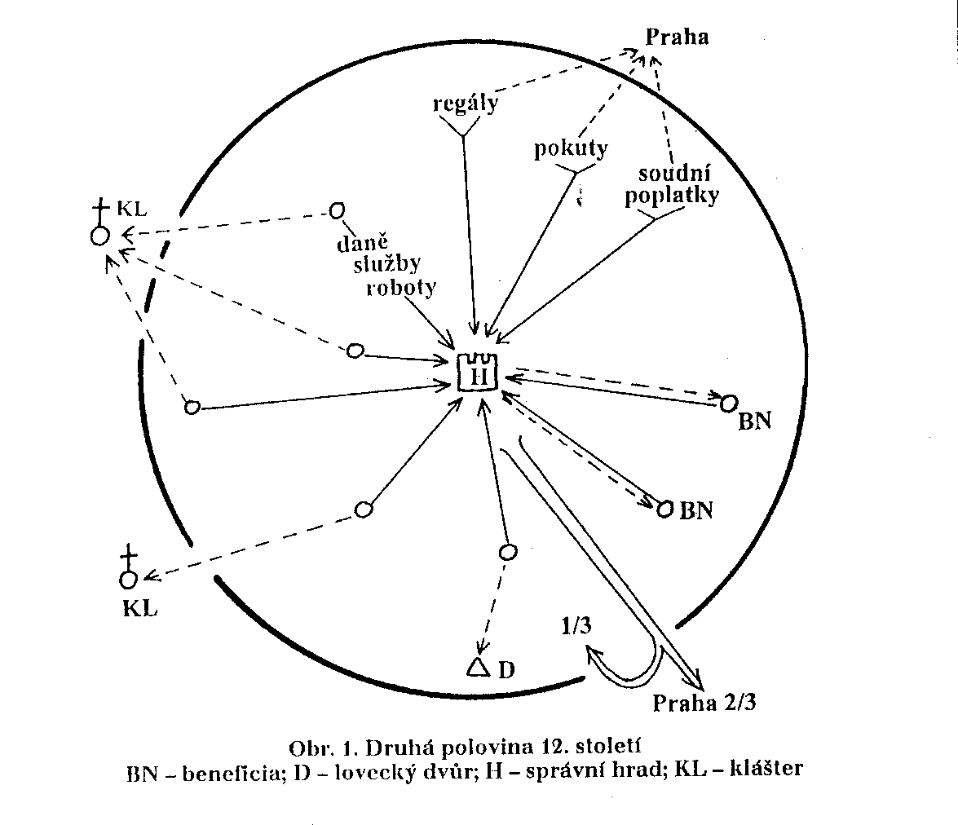
(autor: Žemlička)

Slide 20
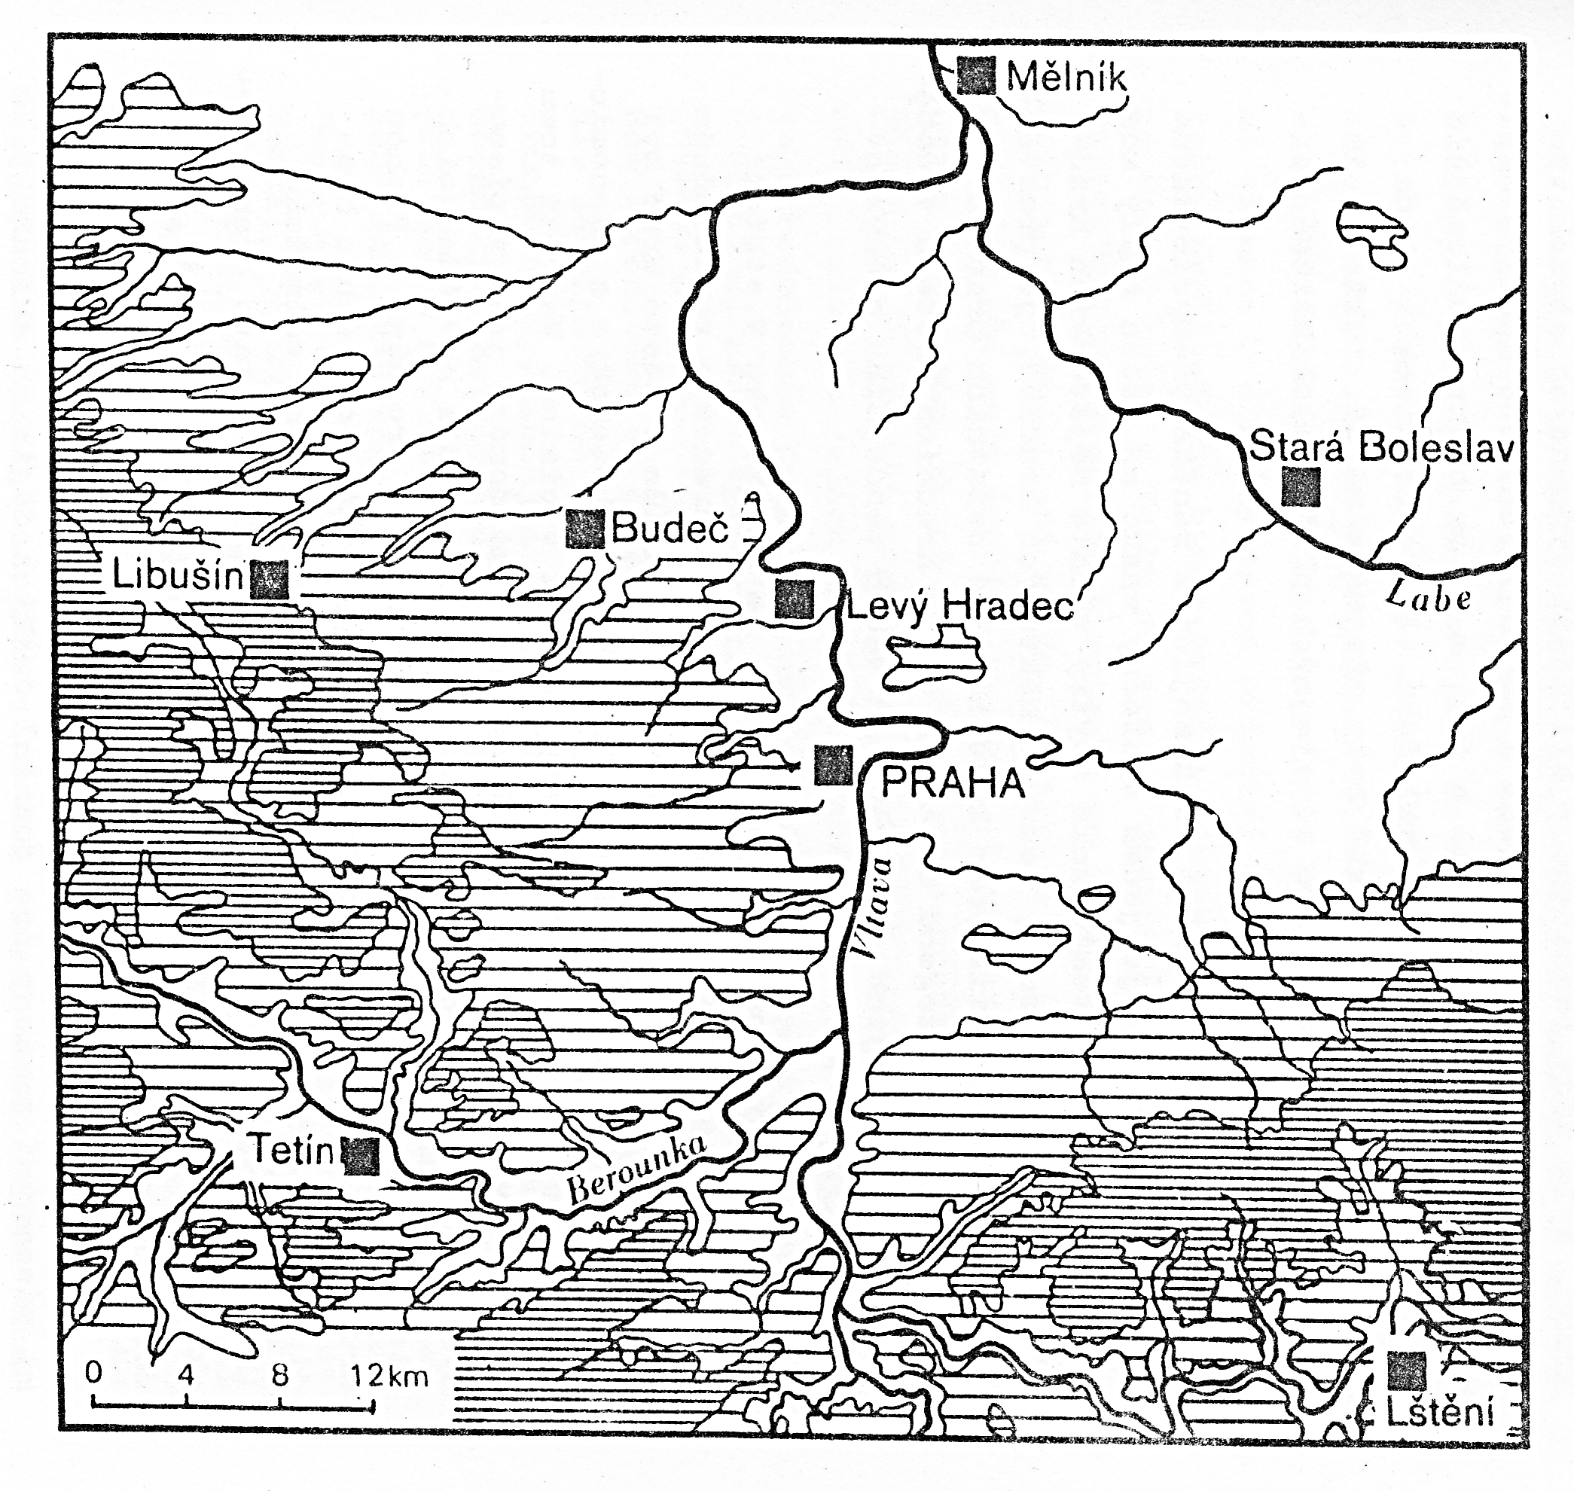
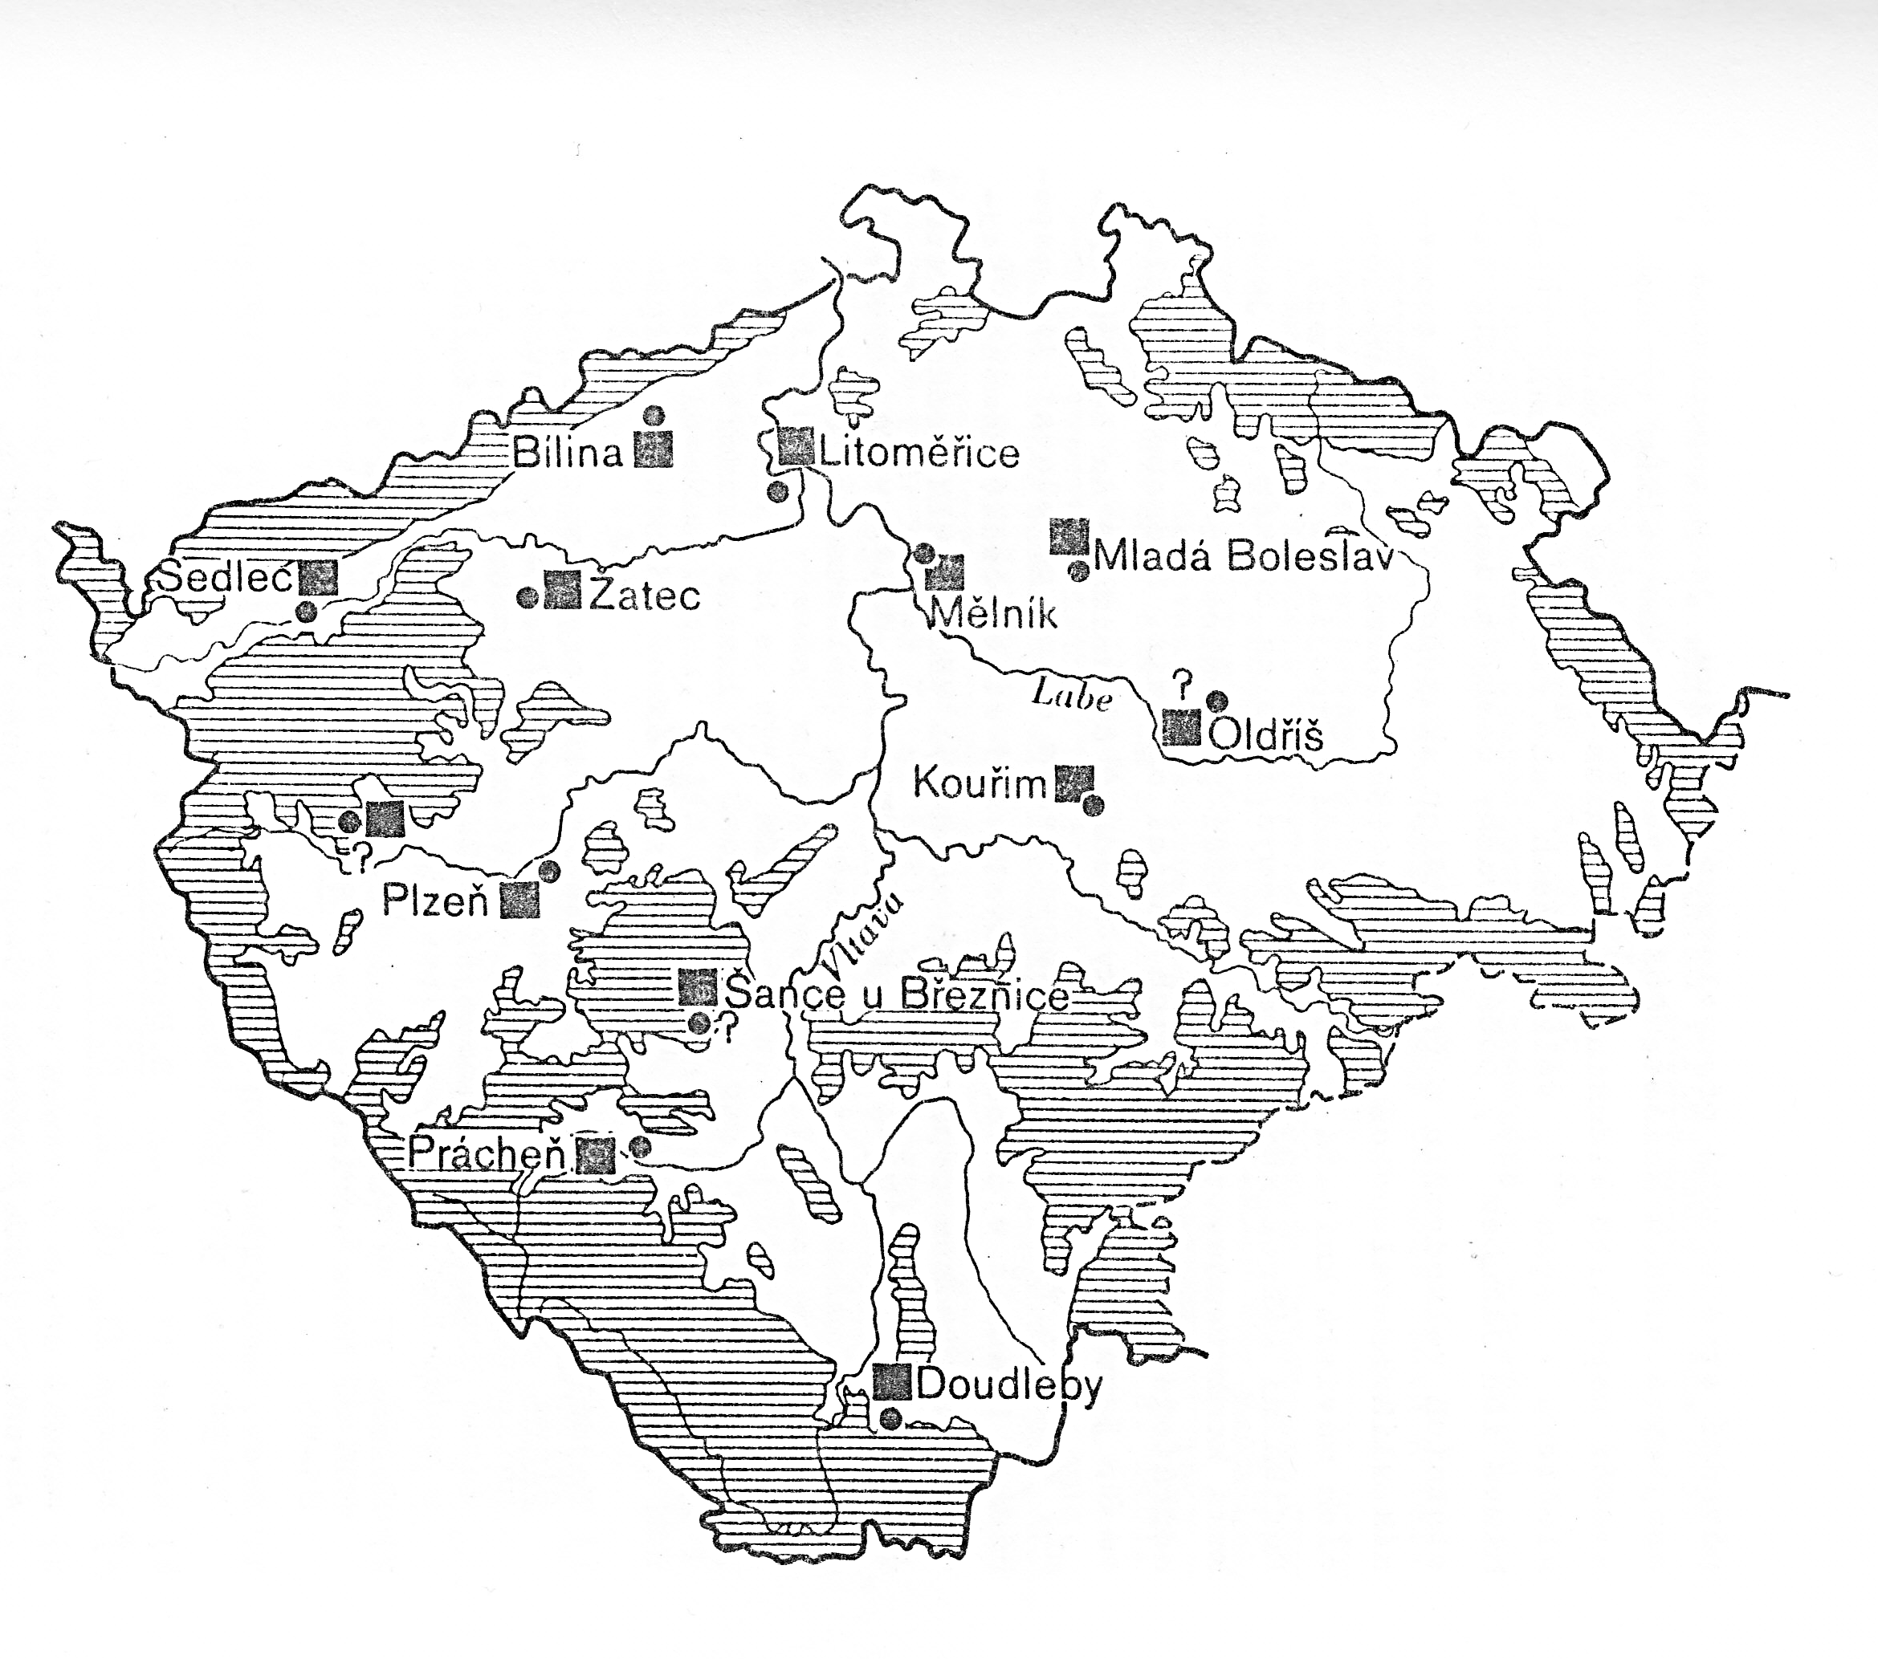
(autor: Sláma)

Slide 21
LOKÁL. ÚŘADY
HRADIŠTĚ:
správce/kastelán
sudí
vilik
komorník
arcikněz
služebný personál
VILIKACE:
vilik
lovčí

Slide 22
MĚSTO: městská (samo)správa
institucionální pohled:
  mír
  svoboda
  právo
  zřízení
stavebně-his. pohled: areál, hradby
hosp.-sociální pohled: oddělení výroby a obchodu a převaha nad zeměděl., spol. diferenciace
funkcionální pohled: polit.-administrat., voj., ideolog., prod., směnná a kult fce
Notes:
L.:
Hoffmann

Slide 23
Založení města
možnosti:
  v návaznosti na starší sídelní útvary
  na zeleném drnu
povolení - panovník
provedení - lokátoři

Slide 24
Druhy měst (dle vrchnosti)
královská města (horní, věnná ...)
poddanská města
na pomezí: komorní města

Slide 25
Městská správa
vrchnostenský prvek:
  podkomoří/hofrychtéř (soud.)
  rychtář
  zřízenci: biřic, kat
samosprávný prvek:
  městská rada
    purkmistr
    konšelé + kmeti (magd. obl. pro soud.)
  obec
  cechy
kancelář: písař

Slide 26
Městské právo a soudnictví
obsah:
  oprávnění a svobody navenek
  právo platné uvnitř města, dle nějž se rozhoduje na měst. soudu
  zřízení
hlavní oblasti:
  jihoněmecké
  severoněmecké (Magdeburg)
fragmentární (materiální i procesní)
měst. soud:
  rychtář + konšelé
druhy soudů:
  zahájené
  posudky
  mimořádné
  podkomořský
  denní

Slide 27
STATEK: vrchnostenská správa
správ. jednotky:
  panství: rentovní ➔ režijní
  statek
správ. činnosti:
  ekon. ➔ provoz panství
  soud.
  policejní
  přenesená „VS“ ➔ daně, voj.
správ. aparát:
  hejtman/úředník ➔ vrcholný orgán: kancelář, hospodaření, styk s poddanými
  purkrabí ➔ voj. velitel a správce hradu, nemovit. majetku a dominikál. hospodářství, správní dohled
  písař ➔ čistopisy, registratura, zastupování hejtmana
  důchodní písař ➔ příjem a výdej peněz, fin. evidence
  obroční/pivovarský/rybničný písař ➔ „sektorová“ účet. evidence
  šafáři/správci ➔ vrchnost. dvory a podniky
  spec. služebníci a řemeslníci
Notes:
L.:
Krofta
Hanzal
Černý

Slide 28
KRAJE
ČECHY:
správní fce
pův.: 13. stol. (Rieger)
dle „spádových center“ (města, hrady)
cca 12 + 4 „vnější“ kraje
KDO a CO:
  2 poprávci, pak hejtmani (usedlí v kraji, po jednom z pan. a ryt.) ➔ „poprava“ = souhrn policejních a soudních pravomoci
  krajské sněmy ➔ regionál. záležitosti, poradní fce
MORAVA:
vojenská fce
pův.: 16. stol.
nejp. 4, pak 5
poprava v rukou král. purkrabí, měst a vysoké šlechty
Notes:
L.:
Rieger

